Slide 1
PROTECCIONES DE SISTEMAS ELÉCTRICOS
TC’S CLASIFICACIÓN
M.C. JUAN CARLOS MARTÍNEZ JIMÉNEZ

Slide 2
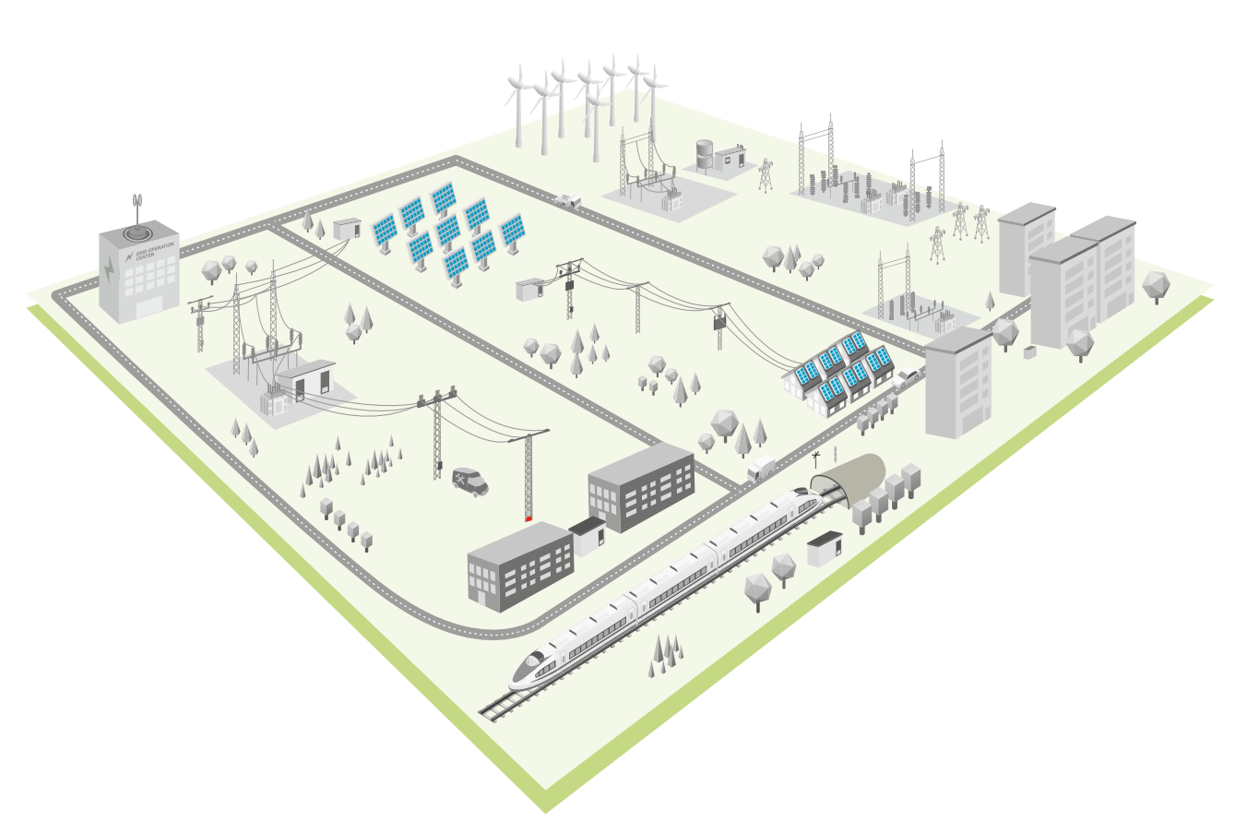
¿Por qué transformadores de instrumentos?
La energía eléctrica para su consumo involucra algunas etapas: generación, transmisión y distribución.
Para poder controlar los intercambios energéticos que se producen es necesario medir continuamente en una gran cantidad de puntos el estado eléctrico.
Estas medidas tienen un objetivo económico, saber exactamente cuánto genera cada compañía y cuánto consume cada cliente a efectos de facturación.
También existe un objetivo técnico y es mantener las líneas en su estado operativo óptimo garantizando: continuidad del servicio, seguridad, calidad. evitando también daños y fallas en los equipos que produzcan gastos económicos y fallas.
Figura 1. Red de sistema eléctrico, tomada de cuaderno de formación 1 Arteche pp. 5.

Slide 3

¿Propósitos?
The Purpose of instrument transformers:
The purpose of instrument transformers is to reduce the voltage and current of an electrical network to standardized, non-hazardous (“peligrosos”) levels.
They isolate operators and instruments from the high voltage circuits allowing a less hazardous work environment. Without these transformers measurements would require expensive insulated instrument panels

Slide 4
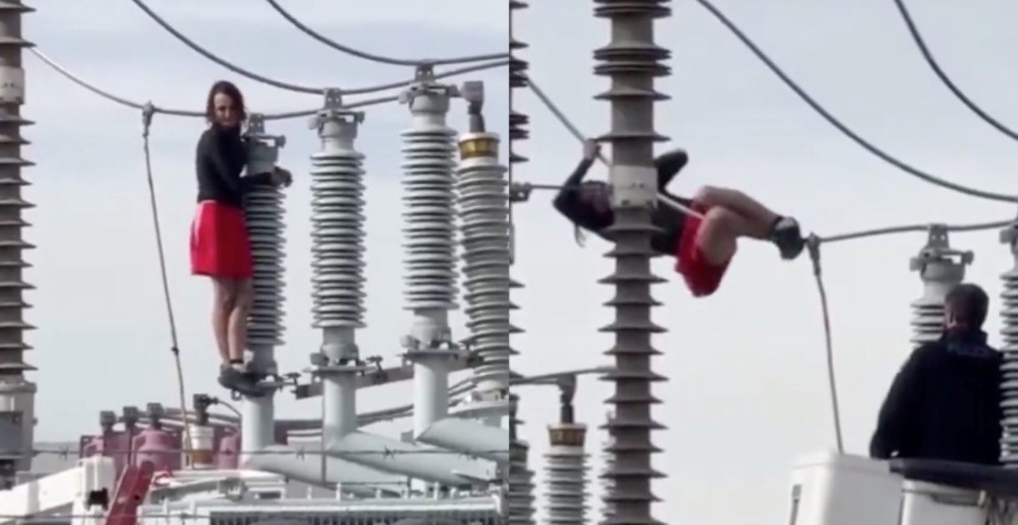
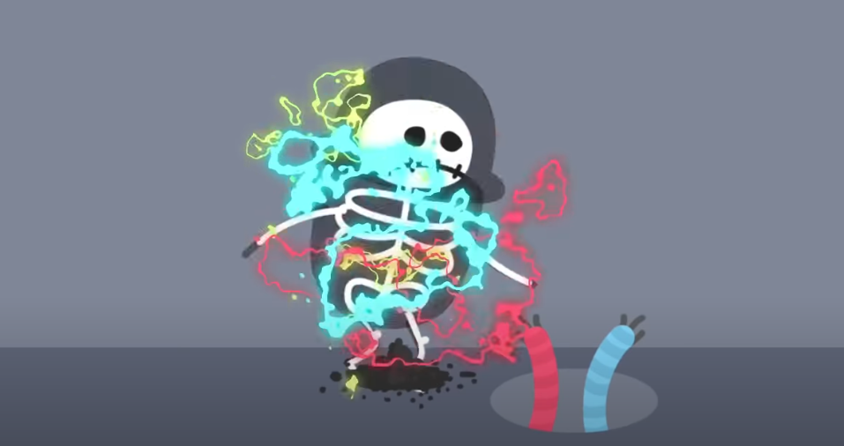
¿Cómo realizar mediciones?
Es claro que hacer un amperímetro que pueda medir una corriente de 100 A es complicado y lo mismo si se trata de fabricar una bobina voltimétrica cuyos extremos deban estar aislados entre sí a 10,000 V. Hoy en día es frecuente tener que medir intensidades de más de 5000 A y tensiones de 800 kV.

Slide 5
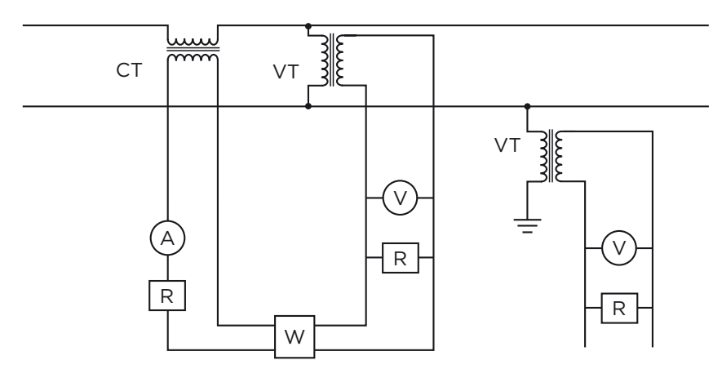
TRANSFORMADORES DE INSTRUMENTOS
TC
TP
Here are two types of instrument transformer: Current transformers (CT): Under normal operating conditions their secondary current is practically proportional to the primary current, and its phase is shifted by an angle close to zero.
Voltage transformers (VT): Under normal operating conditions the secondary voltage is practically proportional to the primary voltage and its phase is shifted by an angle close to zero.

Slide 6
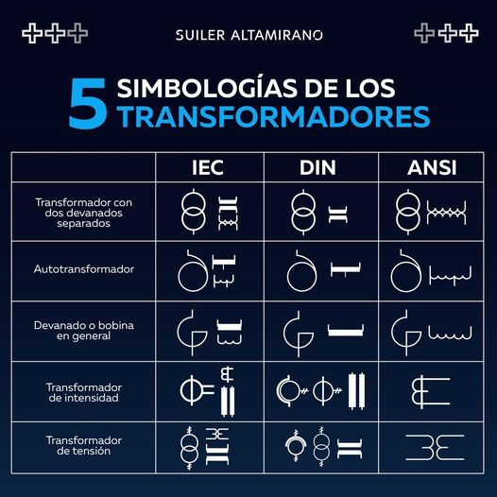
SIMBOLOGÍA

Slide 7
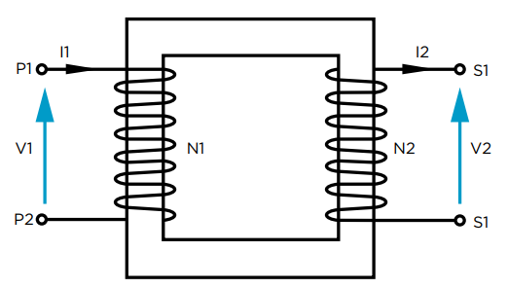
PRINCIPIOS DE FUNCIONAMIENTO
Relación de transformación de voltaje
Relación de transformación de corriente

Slide 8
PRINCIPIOS DE FUNCIONAMIENTO
Si el número de vueltas del primario es mayor, entonces la tensión del secundario es menor.
¡La relación de transformación se le conoce como RTP!
Si el número de vueltas del primario es mayor, entonces la corriente del secundario es mayor.
¡La relación de transformación se le conoce como RTC!
¡Esta correspondencia es lo que permite la igualdad de potencias. !

Slide 9
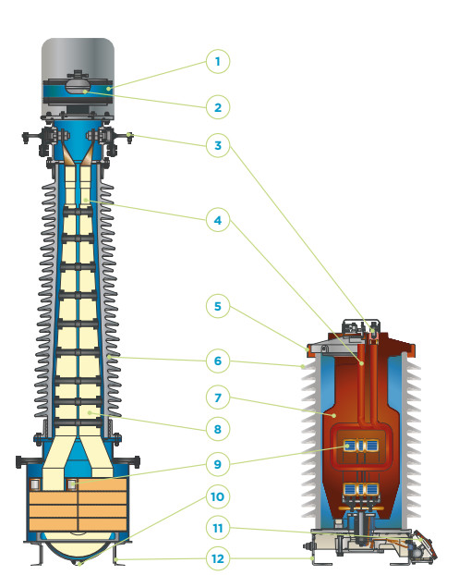
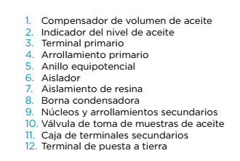
Construcción de los transformadores de instrumentos
https://www.youtube.com/watch?v=23AXgUGN0d4
Figura . Partes del transformador tomada de cuaderno de formación 1 arteche p.p. 13
https://www.youtube.com/watch?v=6cFVVhuS0bk

Slide 10
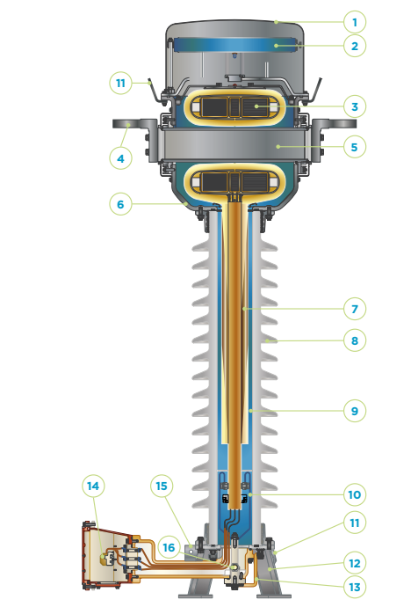
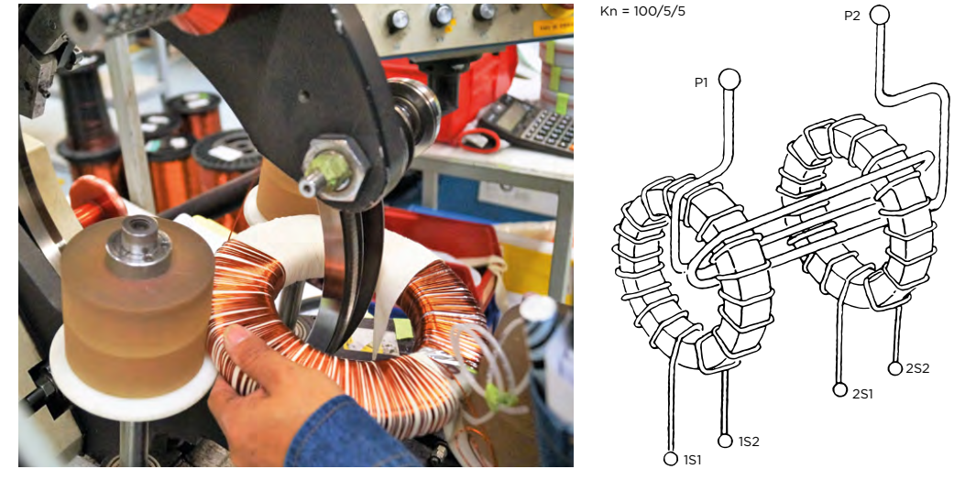
Construcción de los transformadores de instrumentos
Es común encontrarnos con transformadores de corrientes con múltiples devanados en el secundario, para minimizar costos en instalación, estos devanados pueden ser exclusivos para ciertas protecciones (relevador diferencial) , equipos de medición .
Figura x. Construcción del transformador tomada de cuaderno de formación 1 arteche p.p. 13
Conexiones a devanados secundarios.

Slide 11
Clasificación de los transformadores de instrumentos
Tipo de medición (tensión o corriente)
Instalación (interior o intemperie)
Nivel de tensión (baja, media, alta)

Slide 12
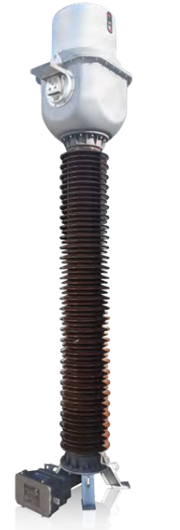
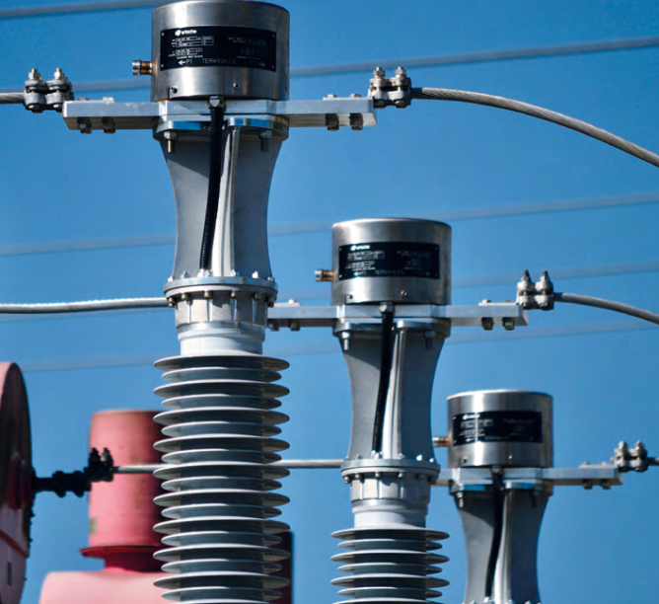
Tensión
Inductivos (mas usados)
Capacitivos (importante para comunicaciones OPLAT).
Transformadores combinados (TP Y TI).
Transformadores ópticos.
Clasificación de los transformadores de instrumentos
Tipo de medición
Corriente
“Inductivos”.
Transformadores combinados (TP Y TI).
Transformadores ópticos.

Slide 13
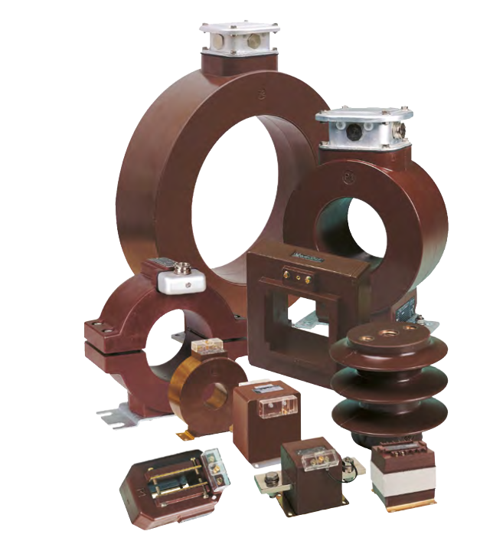
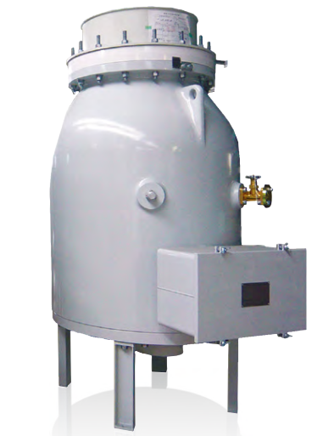
Tensión/corriente
Exterior.
Interior.
Encapsulado.
Clasificación de los transformadores de instrumentos
instalación

Slide 14
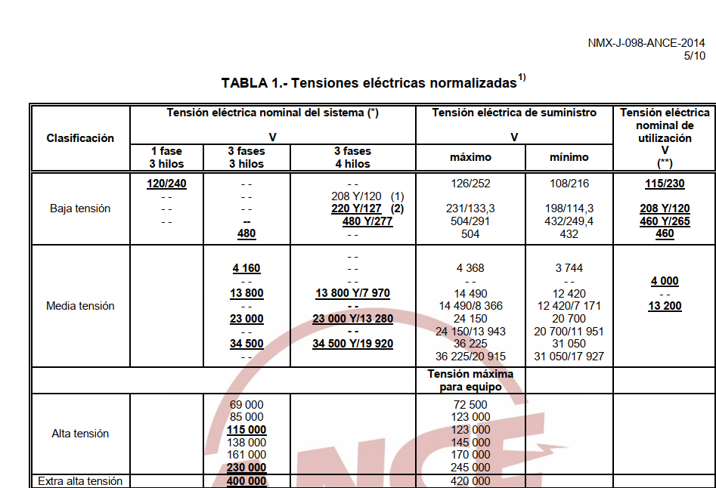
Clasificación de los transformadores de instrumentos
Por nivel de voltaje

Slide 15
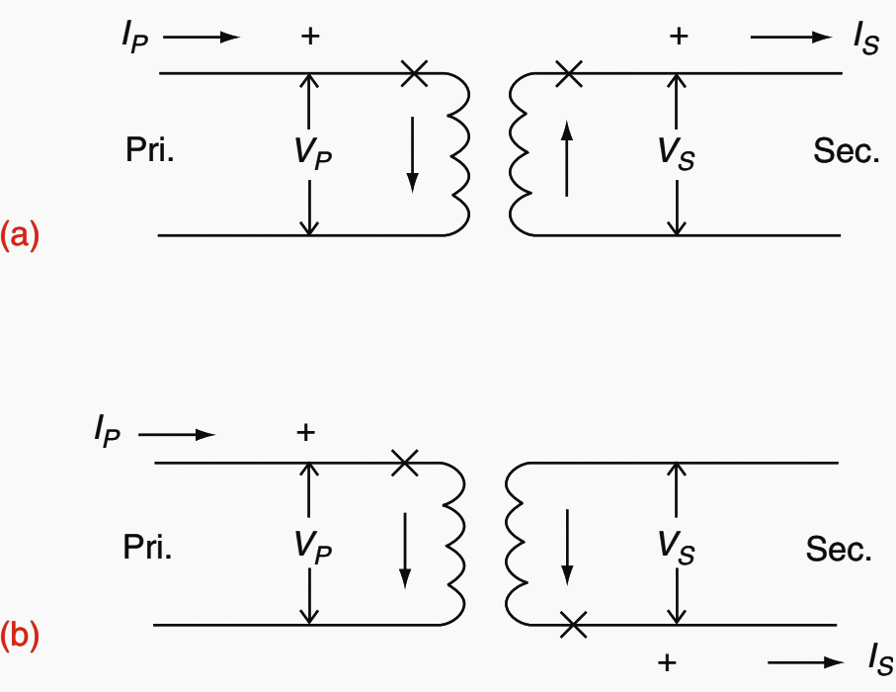
POLARIDAD EN LOS TRANSFORMADORES DE CORRIENTE
Las polaridades relativas de las terminales primarias y secundarias de los Transformadores de Corriente, están identificadas por marcas pintadas con símbolos como H1 y H2 (P1 y P2) para las terminales primarias y X1 y X2 (S1 y S2) para las terminales secundarias. Por convención, cuando la corriente entra por la terminal H1 (P1), la corriente sale por la terminal X1 (S1), polaridad sustractiva.

Slide 16
Selección de transformadores de corriente para medición
Clase de precisión
Factor de seguridad (F.S.)
Verificación

Slide 17
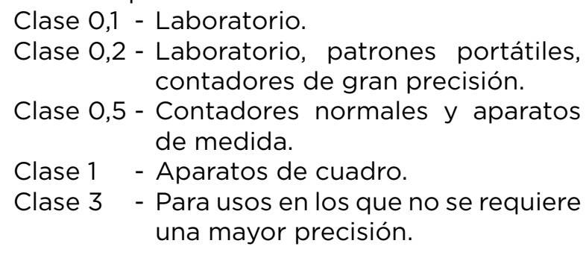
Clase de precisión
La clase de precisión de un transformador de corriente para medida, está caracterizada por un número (índice de clase) que es el límite del error de relación, expresado en tanto por ciento para la corriente nominal primaria estando alimentando el transformador la “carga de precisión”. Las clases de precisión de los transformadores de corriente para medida según la norma IEC
son: 0,1, 0,2, 0,5, 1 y 3.

Slide 18
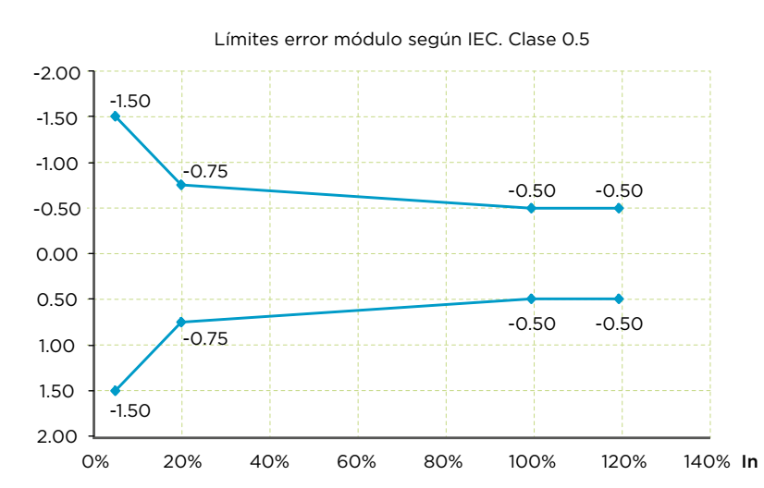
Factor de seguridad
Al 120% de la corriente
Nominal existe un error de 0.5%
Entonces lo que se hace es diseñar el T.I. de tal modo que su núcleo se sature cuando la corriente crece por encima de un determinado número de veces la nominal (normalmente 5 o 10 veces).
Así ocurre que aunque la corriente primaria siga creciendo, al estar saturado el núcleo, su valor reﬂejado en el secundario apenas crece, y los aparatos conectados a él quedan protegidos. Al número de veces la nominal que puede alcanzar la corriente primaria antes de que deje de crecer con ella la corriente secundaria, o sea, antes de que entre el núcleo En saturación, se le llama factor de seguridad

Slide 19
Verificación
La verificación de la clase en los transformadores de corriente para medida, Consiste en medir su relación de transformación con una precisión que debe ser necesariamente del orden de 0,01%.

Slide 20
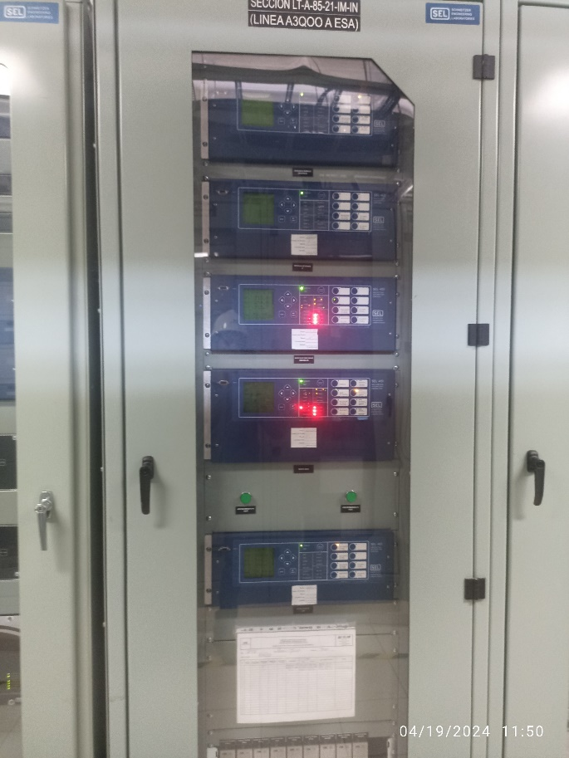
Transformadores de corriente para protección
Son los transformadores de corriente destinados a alimentar relés de protección. Deben, por tanto, asegurar una precisión suficiente para corrientes de valor igual a varias veces la corriente nominal.

Slide 21
Selección de transformadores de corriente para protección
Clase de precisión
Factor de seguridad (F.S.)
Verificación

